Slide 1
Высшие учебные заведения
Министерства внутренних дел
Российской Федерации
(МВД России)

Slide 2
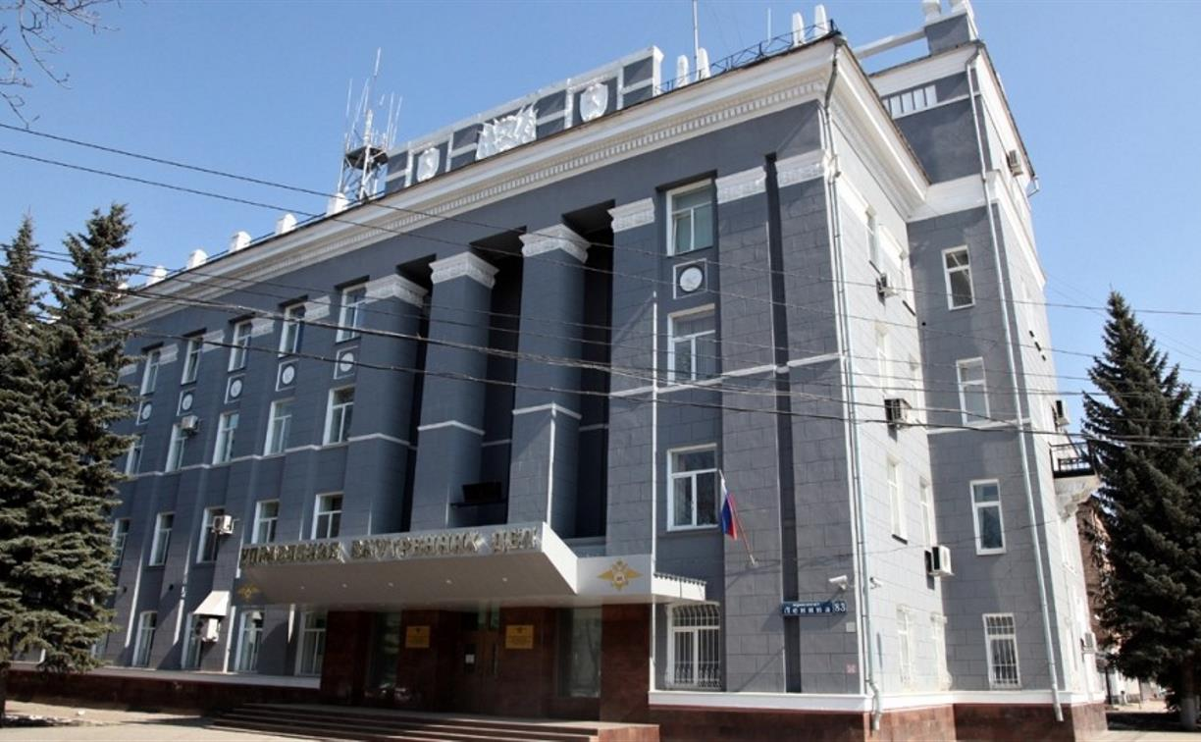
Абитуриенту – 2023 года
2
УМВД России по Тульской области осуществляет отбор абитуриентов из числа гражданской молодежи для поступления на очное обучение в государственные образовательные организации высшего образования системы МВД России.
Принимаются граждане РФ в возрасте до 25 лет, имеющие среднее (полное) образование, способные по своим личным и деловым качествам, физической подготовке и состоянию здоровья выполнять служебные обязанности сотрудника органов внутренних дел. Курсанты обеспечиваются льготами, распространяющимися на сотрудников органов внутренних дел.

Slide 3
О наличии и условиях предоставления
обучающимся мер социальной поддержки
3
Федеральный закон от 19 июля 2011 г. № 247 ФЗ «О социальных гарантиях сотрудникам органов внутренних дел Российской Федерации и внесении изменений в некоторые законодательные акты Российской Федерации» разработан в связи с вступлением в силу Федерального закона от 7 февраля 2011г. № 3-ФЗ «О полиции» и направлен на регулирование денежного довольствия, пенсионного обеспечения сотрудников органов внутренних дел, обеспечение жилыми помещениями, медицинским обслуживанием, а также предоставление иных социальных гарантий сотрудникам органов внутренних дел Российской Федерации.
С момента зачисления в образовательные учреждения системы МВД России курсантам время обучения в университете засчитывается в стаж их службы (выслугу лет) в органах внутренних дел. Курсанты получают не стипендию, не заработную плату, а денежное довольствие, ему предоставляется комплект форменного обмундирования согласно установленным нормам.

Slide 4
Продовольственное обеспечение
и медицинское обслуживание
4
Согласно приказу МВД России от 23 июня 2020г. № 444 «О некоторых вопросах продовольственного обеспечения отдельных категорий сотрудников и иных категорий лиц в органах внутренних дел Российской Федерации в мирное время» курсанты и образовательных
учреждений системы Министерства внутренних дел Российской Федерации, с момента зачисления в образовательное учреждение до момента присвоения им специальных званий начальствующего состава (5 курс), 3 раза в сутки обеспечиваются питанием за счет федерального бюджета.
Для курсантов первых-четвертых курсов в университете организовано трехразовое бесплатное питание.
Курсанты, как и все сотрудники органов внутренних дел Российской Федерации, также имеют право на бесплатное медицинское обеспечение в медицинских организациях системы МВД России. Медицинская помощь оказывается в иных организациях государственной или муниципальной системы здравоохранения.

Slide 5
Обязательное государственное страхование
5
Согласно статье 43 Федерального закона Российской Федерации от 7 февраля 2011 г. № 3-ФЗ «О полиции» жизнь и здоровье сотрудника полиции подлежит обязательному государственному страхованию за счет бюджетных ассигнований федерального бюджета на соответствующий год..
Страховыми случаями, с наступлением которых возникает право на получение страховой суммы, являются:
а)гибель (смерть) застрахованного лица в период прохождения службы либо до истечения одного года после увольнения со службы вследствие ранения, травмы, контузии или заболевания, полученных в период прохождения службы;
б)установления застрахованному лицу инвалидности в период прохождения службы, либо до истечения одного года после увольнения со службы вследствие увечья или заболевания, полученных в период прохождения службы;
в)получение застрахованным лицом в период прохождения службы тяжелого или легкого увечья (ранения, травмы, контузии).

Slide 6
Образовательные учреждения МВД России:
6
САНКТ-ПЕТЕРБУРГСКИЙ УНИВЕРСИТЕТ МИНИСТЕРСТВА ВНУТРЕННИХ ДЕЛ РОССИЙСКОЙ ФЕДЕРАЦИИ:
В 2023 году Университет осуществляет прием граждан на основе
целевого приема за счет средств федерального бюджета

Slide 7
САНКТ-ПЕТЕРБУРГСКИЙ УНИВЕРСИТЕТ МИНИСТЕРСТВА ВНУТРЕННИХ ДЕЛ
РОССИЙСКОЙ ФЕДЕРАЦИИ:
6
Правила приема в Санкт-Петербургский университет МВД России ежегодно утверждаются и размещаются на официальном сайте Университета
www.univermvd.ru
Правила приема определяют условия приема, порядок проведения вступительных испытаний и зачисления в Университет

Slide 8
Образовательные учреждения МВД России:
7
Орловский юридический институт МВД России
(г. Орёл) готовит:
40.05.01 Правовое обеспечение национальной безопасности (высшее образование – специалитет, квалификация – юрист, специализация – уголовно-правовая, узкая специализация
предварительное следствие в органах внутренних дел), срок обучения 5 лет; 40.03.02 Обеспечение законности и правопорядка (высшее образование – бакалавриат, квалификация – бакалавр, профиль образовательной программы – административная деятельность полиции (деятельность сотрудника подразделения по обеспечению безопасности дорожного движения), срок обучения - 4 года; 40.03.02 Обеспечение законности и правопорядка (высшее образование – бакалавриат, квалификация – бакалавр, профиль образовательной программы – оперативно – розыскная деятельность), срок обучения - 4 года.
Официальный сайт: орюи.мвд.рф

Slide 9
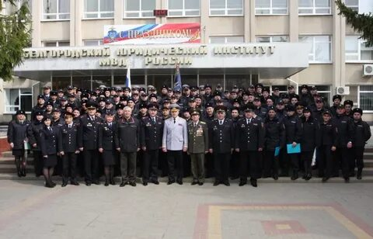
Образовательные учреждения МВД России:
8
Белгородский юридический институт МВД России имени И.Д. Путилина
.
специалистов для подразделений экономической безопасности и противодействия коррупции по специальности «Правоохранительная деятельность»
(высшее об­разование),
срок обучения - 5 лет
Специальность (специализация, профиль)/ Направление подготовки (направленность, профиль) | Квалификация | Уровень профессионального образования | Срок обучения
Очная форма обучения
40.05.01 Правовое обеспечение национальной безопасности (специализация Уголовно-правовая, профиль образовательной программы – Дознание в органах внутренних дел) | юрист | высшее образование – специалитет | 5 лет
40.03.02 Обеспечение законности и правопорядка (профиль образовательной программы – Административная деятельность полиции) | бакалавр | высшее образование – бакалавриат | 4 года
40.03.02 Обеспечение законности и правопорядка (профиль образовательной программы – Оперативно-розыскная деятельность) | бакалавр | высшее образование – бакалавриат | 4 года

Slide 10
Образовательные учреждения МВД России:
8
Белгородский юридический институт МВД России имени И.Д. Путилина
Контактная информация
Специальные телефонные линии и электронная почта для консультирования по вопросам, связанным с приёмом на обучение (телефонные звонки принимаются в рабочие дни с 9.00 до 17.30):
По вопросам организации приёма на обучение, содержания правил приёма и порядка проведения вступительных испытаний:
8 (4722) 55 8-71-22; 8 (4722) 52-32-64; +7-910-361-90-10
По вопросам поступления на обучение по прямому набору: 8 (4722) 55-71-29
По вопросам технического обеспечения проведения вступительных испытаний: 8 (4722) 55-74-19
Электронная почта приёмной комиссии: pk.belui@mvd.ru
Почтовый адрес: 308024, г. Белгород, ул. Горького, 71
Телефон «горячей линии» для обращений граждан по вопросам организации и проведения единого государственного экзамена (ЕГЭ) в Белгородской области:
8 (4722) 35-76-30

Slide 11
Образовательные учреждения МВД России:
10
Воронежский институт МВД России
(г. Воронеж) готовит:
40.05.01 Правовое обеспечение национальной безопасности, специализация - уголовно-правовая, срок обучения - 5 лет.
40.03.02 Обеспечение законности и правопорядка (бакалавриат), профили: оперативно-розыскная деятельность, административная деятельность полиции, срок обучения - 4 года.
11.05.02 Специальные радиотехнические системы, специализация - радиотехнические системы и комплексы охранного мониторинга, срок обучения - 5 лет.
11.05.04 Инфокоммуникационные технологии и системы специальной связи, специализация - организация и эксплуатация защищенных систем связи, срок обучения - 5 лет.
10.05.01 Компьютерная безопасность, специализация - информационно-аналитическая и техническая экспертиза компьютерных систем, срок обучения - 5 лет.
10.05.02 Информационная безопасность телекоммуникационных систем, специализация - сети специальной связи, срок обучения - 5 лет.
09.05.01 Применение и эксплуатация автоматизированных систем специального назначения, специализация - эксплуатация и администрирование программно-технических комплексов, срок обучения - 5 лет.

Slide 12
Воронежский институт МВД России
10
Информация о приеме на сайте ви.мвд.рф

Slide 13
Образовательные учреждения МВД России:
11
Московский университет МВД России имени В.Я. Кикотя
(г. Москва)
Университет существует с 2002 г. и находится под контролем МВД России.
На сегодняшний день считается одним из самых больших и лидирующих вузов страны, который занимается подготовкой сотрудников для внутренних органов. Соответствует всем необходимым требованиям образовательной системы.
В университете имеется 34 кафедры, а это около 500 различных дисциплин. Помимо основного комплекса имеется еще несколько филиалов по России — в Московской области, Рязани и Твери.

Slide 14
Московский университет МВД России имени В.Я. Кикотя
(г. Москва) готовит специалистов по направлениям:
12
Психология служебной деятельности (5 лет)
Психология служебной деятельности – психолог
Судебная экспертиза (5 лет)
Судебный эксперт – судебный эксперт
Подготовка сотрудников органов предварительного расследования (5 лет)
Правовое обеспечение национальной безопасности – юрист
Международно- правовой (5 лет)
Правовое обеспечение национальной безопасности – юрист
Педагогика и психология девиантного поведения – социальный педагог
Подготовка сотрудников оперативных подразделений полиции (4 года)
Обеспечение законности и правопорядка – бакалавр
Подготовка сотрудников для подразделений эконом-ой безопасности и противодействия корупции (5 лет)
Экономическая безопасность – экономист
Подготовка сотрудников в области информационной безопасности (5 лет)
Информ. безопасность автоматизированных систем – специалист по защите информации
Подготовка сотрудников полиции по охране общественного порядка (4 года)
Обеспечение законности и правопорядка – бакалавр
Безопасность информ. технологий – специалист по защите информации
*Институт(факультет) – специальность(направление подготовки) - квалификация

Slide 15
Московский университет МВД России имени В.Я. Кикотя
(г. Москва) готовит специалистов по направлениям:
13
Московский областной филиал
Правовое обеспечение национальной безопасности – юрист (5 лет)
Рязанский филиал
Правовое обеспечение национальной безопасности – юрист (5 лет)
Обеспечение законности и правопорядка – бакалавр (4 года)
Обеспечение законности и правопорядка – бакалавр (4 года)
Экономическая безопасность – экономист (5 лет)
*Институт(филиал) – специальность(направление подготовки) - квалификация

Slide 16
Московский университет МВД России имени В.Я. Кикотя
(г. Москва)
14
Минимальное количество баллов ЕГЭ требовалось для поступления в 2022 г.:
Специальность | ЕГЭ (минимальный балл)
Информационная безопасность автоматизированных систем | Русский язык (36) Математика профильного уровня (27)
Безопасность информационных технологий | Русский язык (36) Математика профильного уровня (27)
Психология служебной деятельности | Русский язык (36) Биология (36)
Экономическая безопасность | Русский язык (36) Математика профильного уровня (27)
Обеспечение законности и правопорядка | Русский язык (36) Обществознание (42)
Правовое обеспечение национальной безопасности | Русский язык (36) Обществознание (42)
Судебная экспертиза | Русский язык (36) Обществознание (42)
Педагогика и психология девиантного поведения | Русский язык (36) Обществознание (42)

Slide 17
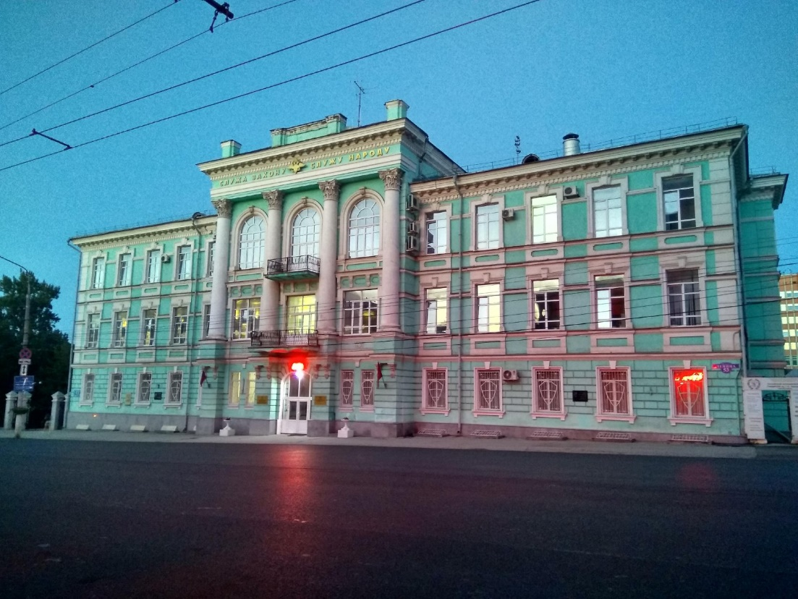
По вопросам оформления обращаться:
15
Кандидатам иметь при себе паспорт, свидетельство о рождении, приписное удостоверение из военкомата (для юношей), характеристика со школы
(с подписью классного руководителя, директора и печатью школы).
г. Тула проспект Ленина, д. 53,
(УМВД России по г. Туле),
кабинет № 109,
тел. (4872)32-27-35,
(4872)32-27-36,
(4872)32-27-83
официальный сайт:71.мвд.рф

Slide 18
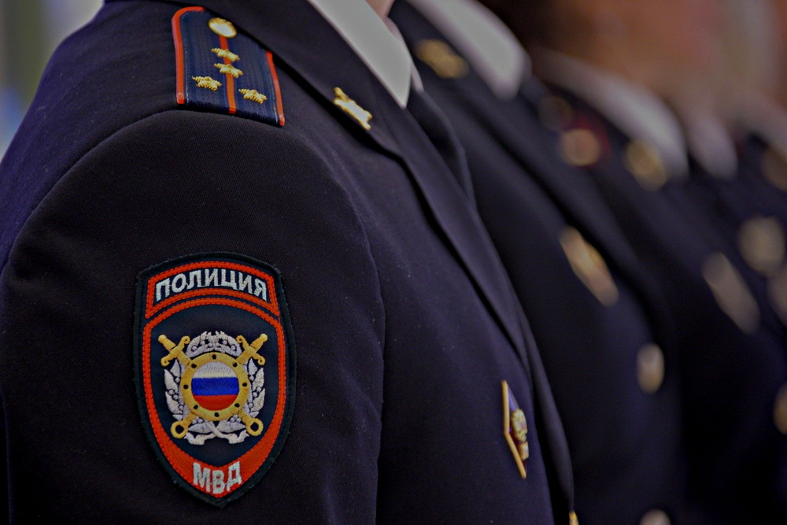
Благодарю
за внимание!

